Slide 1
Membuat Kerangka Eksegetikal
33
Bagian 2:
Bentuk Z₁+X+Z₂+Y
Dr. Rick Griffith • Singapore Bible College • BibleStudyDownloads.org

Slide 2
Pengalaman Sodom (Kej. 19)
Kritik Anda?
Seringkali kita harus belajar dengan cara yang sulit sebelum kita menyadari bahwa Tuhan mengetahui yang terbaik walau bagaimanapun juga.
Ketika Lot pergi ke Sodom, dia pergi untuk kepentingan dan kesenangan dirinya sendiri, bukan untuk bersaksi bagi Tuhan.
(Abram, melambangkan Kristus, berdoa untuk Lot, yang melambangkan gereja pada hari-hari terakhir.)
III. Dosa Sodom yang menyebabkan kehancurannya adalah dosa homoseksualitas.
IV. 2 Petrus 2:7-8 mengatakan bahwa Lot adalah seorang yang benar, yang menunjukkan posisinya dalam Kristus, bukan tindakannya.
Kesimpulan: Seberapa banyakkah “dirimu yang lama” masih ada di dalam dirimu sekarang?

Slide 3

What do you do for a living?
Apa yang anda lakukan untuk hidup?
Saya bekerja.

Slide 4
Could you be more vague?
Bisakah anda lebih tidak jelas lagi?
Spesifik!

Slide 5
Proses Persiapan Khotbah Ekspositori
27-28, 251
Berdasarkan buku Ramesh Richard, Preparing Expository Sermons (Mempersiapkan Khotbah-khotbah Ekspositori)
TEKS
KHOTBAH
5 Respon Pendengar yang Diharapkan
Otak
4 Tiga Pertanyaan
Pengembang
Jembatan Tujuan
3.2 Ide Eksegetikal
DUT
Jantung
DUK
6 Ide Homiletika
7 Kerangka
Homiletika
8 Kejelasan
9 Pendahuluan/
Kesimpulan
3.1 Kerangka
Eksegetikal
Struktur
Rangka
Struktur
2 Analisa Teks
Studi
Daging
Berkhotbah
10 Naskah &
berkhotbah
1 Memilih Teks
Teks putih menunjukkan 10 langkah diadaptasi dari Haddon Robinson, Biblical Preaching (Khotbah Alkitabiah) (catatan, 105)

Slide 6
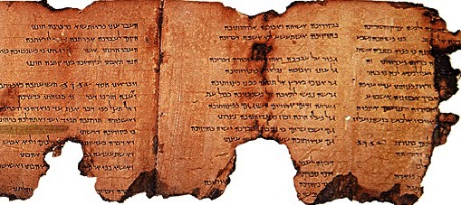
Terkadang Ide Utama kita kekurangan unsur-unsur tertentu.
Z1+X+Z2+Y
Bagaimana caranya agar kita bisa menjadi lebih jelas?

Slide 7
29
Membentuk Ide Utama (IU)
Subjek
(Tema)
Pelengkap
(Inti Argumen)
Pertanyaan
Jawaban
Alasan orang harus memuji Allah…
Ujian dari karakter seseorang…

Slide 8

Apakah bentuk Z1+X+Z2+Y itu?
33
Subjek
(Z1+X)
Pelengkap
(Z2+Y)
Kata-kata penentu (pemberi sifat)
“adalah” +
kata penentu yang sesuai
Sub-tema
Tema
PERINGATAN:
Menulis pernyataan dalam bentuk empat-poin memaksa Anda menjadi sangat jelas mengenai makna dari bagian Alkitab yang anda pikir!
Namun Anda bisa saja jelas tetapi salah—jadi tetaplah gunakan ilmu hermeneutika yang baik!

Slide 9
Example 1 of Z1+X+Z2+Y Form
33
Notes:
09.09

Slide 10
Contoh 2 dari bentuk Z1+X+Z2+Y
33

Slide 11
Contoh 3 dari bentuk Z1+X+Z2+Y
33

Slide 12
Memeriksa Bentuk Z1+X+Z2+Y
33

Slide 13
Memeriksa Bentuk Z1+X+Z2+Y
33

Slide 14
Pertanyaan-pertanyaan Homiletika & Kata-kata Penentu
34
siapa

Slide 15
Pertanyaan-pertanyaan Homiletika & Kata-kata Penentu
34
apa

Slide 16
Pertanyaan-pertanyaan Homiletika & Kata-kata Penentu
34
Di mana
Kapan
Mengapa
Dalam keadaan apa
Bagaimana

Slide 17
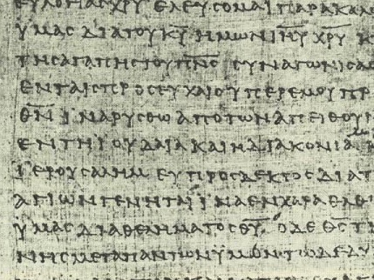
Bagaimana Anda tahu kata penentu mana yang digunakan?
34
Carilah kata penghubung kunci dalam teks (cth., “dan,” “tetapi,” “sehingga,” “karena,” dll.).
Cocokkan mereka dengan Z₁ dan Z₂ yang sesuai.
Pakaikan IE yang mengartikan majas.
“Kenakanlah seluruh perlengkapan senjata Allah, supaya kamu dapat bertahan melawan tipu muslihat Iblis.”
“Tujuan disiplin rohani yang konsisten adalah agar kita dapat mempertahankan diri kita sendiri melawan serangan-serangan Iblis.

Slide 18
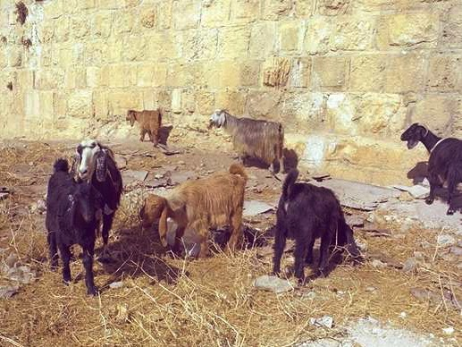
Jenis binatang apakah Anda?

Slide 19

Psalm 23
¹TUHAN adalah gembalaku, takkan kekurangan aku. ²Ia membaringkan aku di padang yang berumput hijau, Ia membimbing aku ke air yang tenang; ³Ia menyegarkan jiwaku. Ia menuntun aku di jalan yang benar oleh karena nama-Nya. ⁴Sekalipun aku berjalan dalam lembah kekelaman, aku tidak takut bahaya, sebab Engkau besertaku; gada-Mu dan tongkat-Mu, itulah yang menghibur aku. ⁵Engkau menyediakan hidangan bagiku, di hadapan lawanku; Engkau mengurapi kepalaku dengan minyak; pialaku penuh melimpah. ⁶Kebajikan dan kemurahan belaka akan mengikuti aku, seumur hidupku; dan aku akan diam dalam rumah TUHAN sepanjang masa.

Slide 20
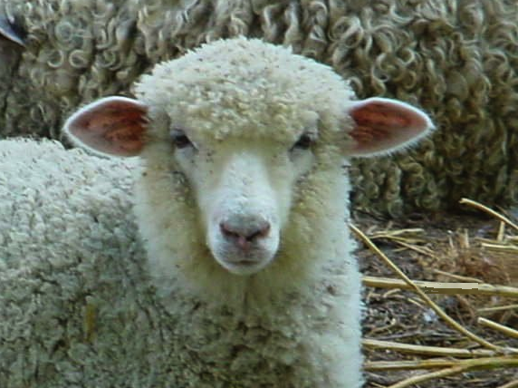
Kamu adalah domba

Slide 21
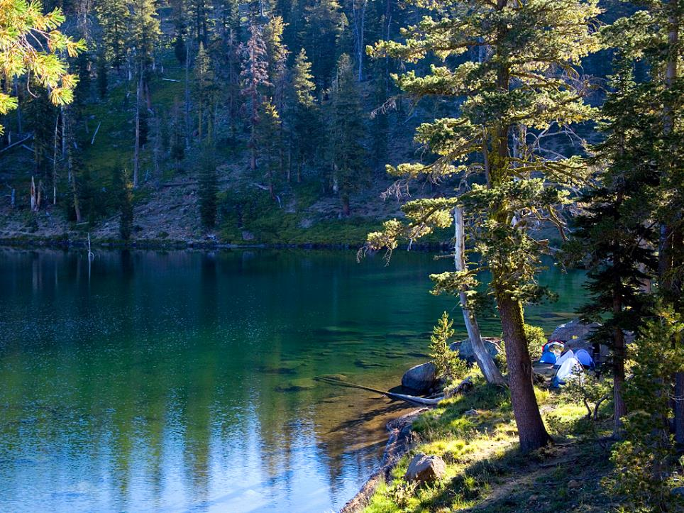
Ia menuntunku ke air yang tenang

Slide 22
Psalm 23
¹TUHAN adalah gembalaku, takkan kekurangan aku. ²Ia membaringkan aku di padang yang berumput hijau, Ia membimbing aku ke air yang tenang; ³Ia menyegarkan jiwaku. Ia menuntun aku di jalan yang benar oleh karena nama-Nya. ⁴Sekalipun aku berjalan dalam lembah kekelaman, aku tidak takut bahaya, sebab Engkau besertaku; gada-Mu dan tongkat-Mu, itulah yang menghibur aku. ⁵Engkau menyediakan hidangan bagiku, di hadapan lawanku; Engkau mengurapi kepalaku dengan minyak; pialaku penuh melimpah. ⁶Kebajikan dan kemurahan belaka akan mengikuti aku, seumur hidupku; dan aku akan diam dalam rumah TUHAN sepanjang masa.

Slide 23
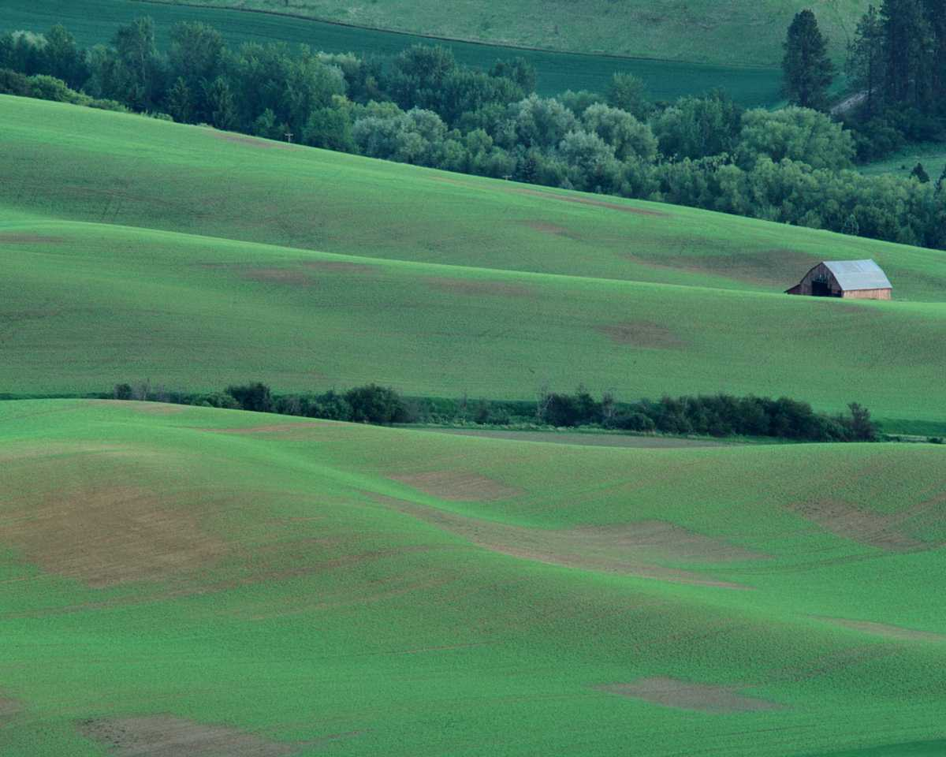
Psalm 23 Exegetical Outline
46
    I. (1-4) Respon Daud akan penyediaan & perlindungan Tuhan [seperti gembala kepada dombanya] menenagkan bukan menakutkan.
      A. (1-3) Cara TUHAN memuaskan Daud adalah dengan menyediakan segala kebutuhannya.
      1. (1-2) TUHAN menyediakan makanan jasmani berkualitas, istirahat dan air yang memuaskan Daud.
      2. (3a) TUHAN meyediakan penyegaran rohani yang memulihkan jiwa Daud.
      3. (3b) TUHAN menyediakan tuntunan di dalam kesucian untuk menjaga namaNya.
      B. (4) Respon Daud kepada TUHAN menjaga dia dari situasi berbahaya karena tidak takut.

Slide 24
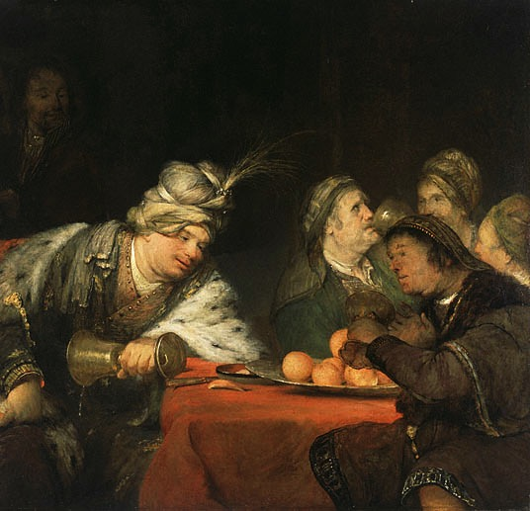
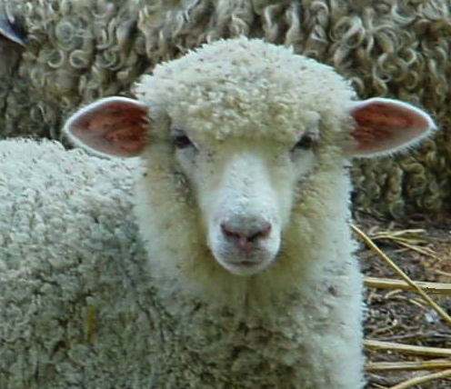
“Ia menyediakan hidangan bagiku, di hadapan lawanku” (a. 5)
atau
?
Domba
Pesta Kemenangan

Slide 25
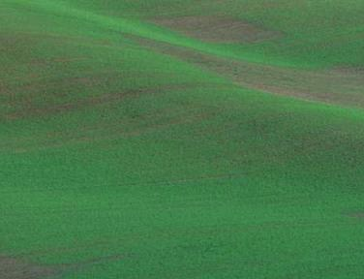
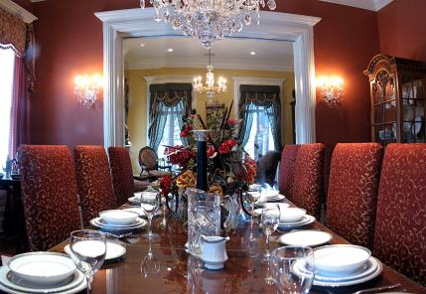
“Dia menyediakan jamuan untukku, di hadapan semua musuhku” (a. 5)
atau
?
“Jamuan”
rumput
Jamuan
literal

Slide 26
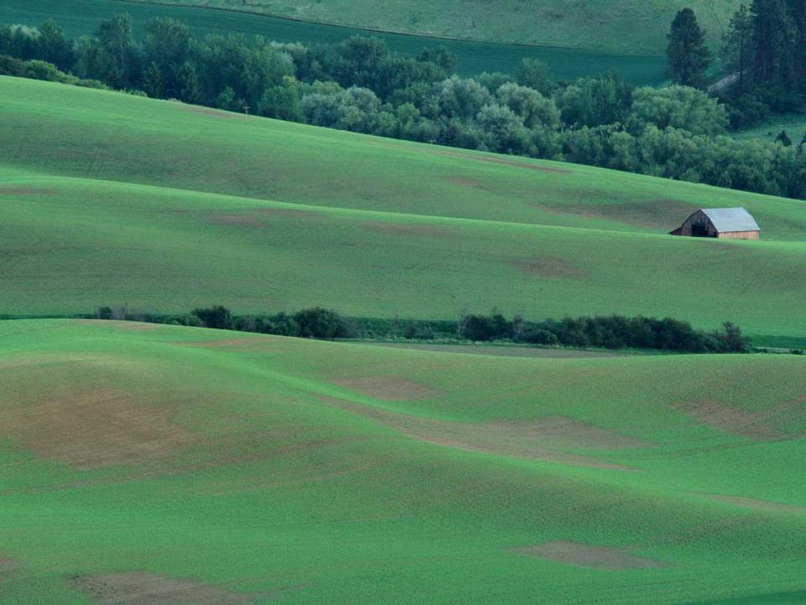
Kerangka Eksegetikal Mazmur 23
46
    II. (5) Cara Tuhan menunjukkan kebaikannya kepada Daud adalah dengan meninggikan dia seperti menghormati seorang pemenang yang berpesta di hadapan musuh-musuhnya.
      A. (5a) ALLAH melindungi dan meninggikan Daud seperti seorang pemenang yang berpesta di hadapan musuh-musuhnya yang direndahkan.
      B. (5b) ALLAH menghormati Daud.
      C. (5c) ALLAH menyediakan berkat-berkat yang luar biasa berkelimpahan kepada Daud.
“Engkau menyediakan jamuan untukku di depan musuh-musuhku"
“Engaku mengurapi kepalaku dengan minyak”
“Pialaku penuh"

Slide 27
Psalm 23
¹TUHAN adalah gembalaku, takkan kekurangan aku. ²Ia membaringkan aku di padang yang berumput hijau, Ia membimbing aku ke air yang tenang; ³Ia menyegarkan jiwaku. Ia menuntun aku di jalan yang benar oleh karena nama-Nya. ⁴Sekalipun aku berjalan dalam lembah kekelaman, aku tidak takut bahaya, sebab Engkau besertaku; gada-Mu dan tongkat-Mu, itulah yang menghibur aku. ⁵Engkau menyediakan hidangan bagiku, di hadapan lawanku; Engkau mengurapi kepalaku dengan minyak; pialaku penuh melimpah. ⁶Kebajikan dan kemurahan belaka akan mengikuti aku, seumur hidupku; dan aku akan diam dalam rumah TUHAN sepanjang masa.

Slide 28
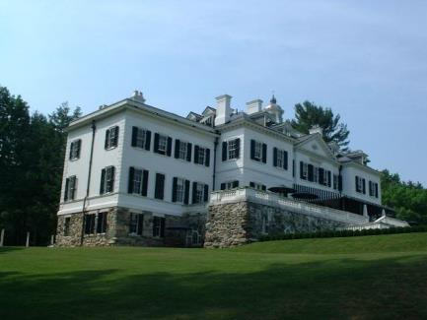
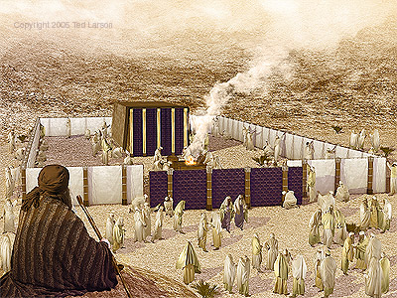
Apa yang dimaksudkan tinggal
"dalam rumah TUHAN selama-lamanya"?
atau
?
Rumah bagai
di surga
Kemah
Ibadah

Slide 29
46
Kerangka Eksegetikal Mazmur 23
    III. (6) Respon Daud akan kebaikan Tuhan yang terus-menerus adalah berkomitmen untuk bersekutu dengan ALLAH di Rumah Tuhan sampai akhir hidupya.
      A. (6a) Daud mengungkapkan keyakinannya bahwa ALLAH akan terus menunjukkan kebaikan kepadanya sampai akhir hidupnya.
      B. (6b) Respon Daud adalah dengan berkomitmen untuk bersekutu dengan Tuhan di Rumah Tuhan sampai akhir hidupnya.

Slide 30
46
Kerangka Eksegetikal Mazmur 23
Ide Eksegetikal: Respon Daud akan kebaikan Tuhan yang ditunjukkan dengan mencukupi kebutuhan dan meninggikan dia adalah dengan tidak takut bersekutu dengan Tuhan di Rumah Tuhan sampai akhir hidupnya.
    (1-4) Respon Daud akan kebaikan Tuhan yang ditunjukkan dengan penyediaan dan perlindungan dia adalah dengan tidak takut bersekutu dengan Tuhan di Rumah Tuhan sampai akhir hidupnya.
    (5) Cara Tuhan menunjukkan kebaikannya kepada Daud adalah dengan meninggikan dia seperti menghormati seorang pemenang yang berpesta di hadapan musuh-musuhnya.
    (6) Respon Daud akan kebaikan Tuhan yang terus-menerus adalah berkomitmen untuk bersekutu dengan ALLAH di Rumah Tuhan sampai akhir hidupya.

Slide 31
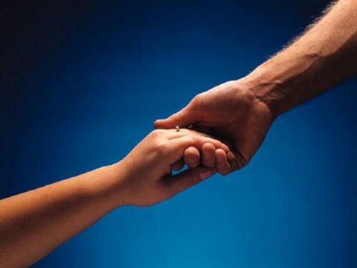

Bagaimana memperbaiki hubungan
Matius 18:15-20
Garis Besar Eksegesis
10 December 2006
6 March 2011
Notes:
09.31 EO only
16.11

Slide 32
Matius 18:15-20
Jika saudara kamu bersalah terhadap engkau, pergi dan beritahukan kesalahannya, diantara kalian berdua. Jika dia mendengar nasihatmu, maka kamu telah memenangkan kembali saudaramu. ¹⁶Tetapi apabila dia tidak mau mendengar, bawalah satu atau dua orang lain bersamamu, sehingga ‘setiap perkara yang terjadi dapat disaksikan oleh dua atau tiga orang saksi.’ ¹⁷Jika dia menolak untuk mendengar mereka, beritahukan hal ini kepada gereja; dan jika dia menolak untuk mendengar bahkan dari gereja, perlakukanlah dia selayaknya penyembah berhala lain atau seorang pemungut cukai.
¹⁸Kuberikan kamu kebenaran ini, apapun yang kamu ikat di dunia ini akan kamu ikat juga di surga, dan apapun yang kamu lepaskan di bumi akan kamu lepaskan juga di surga. ¹⁹Sekali lagi, Aku katakan kepadamu jika dua diantara kamu di bumi menyetujui apapun yang kamu minta, hal ini akan dikabulkan oleh Bapa-Ku di surga. ²⁰Karena ketika dua atau tiga orang dari kamu berkumpul atas nama-Ku, Aku ada ditengah-tengah mereka.
Bagaimana Memulihkan15-17
Mengapa Memulihkan
18-20
Notes:
09.32
16.12 focuses only on verses 15-17

Slide 33
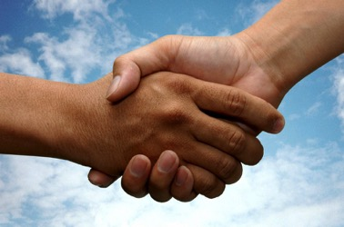
(15-17) Cara yang seharusnya dilakukan gereja untuk memulihkan secara tepat orang Kristen yang berdosa adalah menjaga rahasianya serapat mungkin.
34c
  (15) Dosa pribadi mesti diselesaikan hanya oleh diantara mereka yang terlibat langsung sehingga dapat tercipta pemulihan dariorang yang bersalah dengan lebih mudah.
  (16) Orang yang tidak bertobat setelah konfrontasi pribadi mesti dibuka kepada hanya satu atau dua orang lagi untuk memfasilitasi pemulihan dari sang pendosa.
  (17a) Orang yang tidak bertobat setelah pencobaan pemulihan dalam mesti dibawa di hadapan seluruh jemaat sebagai pencegahan dosa berkelanjutan.
  (17b) Orag yang tidak mau bertobat setelah dibawa ke jemaat mesti meminta peretujuan setiap anggota gereja untuk menyatakan pendosa sebagai orang yang tidak percaya (ini termasuk pencabutan keanggotaan).
Notes:
HOM 09.33
HSB 20.33; 25.09

Slide 34
(18-20 ) Sebab gereja boleh memulihkan atau terus berusaha untuk memulihkan orang yang beriman yang tidak bertanggungjawab kerana ia bertindak sebagai lanjutan daripada kuasa ALLAH sendiri.
34c
  (18-19) Gereja yang berdoa untuk memulihkan atau
  terus berusaha untuk memulihkan orang yang beriman
  yang berdosa bertindak di tempat Bapa.
    (18) Gereja mesti mengumumkan bersalah atau
    tidak bersalah berdasarkan apa yang ALLAH telah
    tentukan.
    2. (19) Pemimpin Gereja yang berdoa membuat
    pertimbangan yang boleh mempunyai keyakinan
    bahwa mereka telah bertindak mengikut kehendak
    Tuhan.
  B. (20) Gereja yang memulihkan atau terus berusaha
  untuk memulihkan orang yang beriman yang berdosa
  bertindak di hadapan Yesus.
Notes:
HOM 09.34
HSB 20.34; 25.10

Slide 35

Ide Eksegesis: Sebab gereja harus memulihkan seorang Kristian berdosa dengan betul kerana pemulihan ini dilakukan sebagai lanjutan daripada kuasa Tuhan.
34c
  (15-17) Cara di mana gereja betul perlu memulihkan seorang Kristian berdosa adalah dengan menjaga perkara itu sebagai perkara seperibadi yang mungkin.
  (18-20 ) Sebab gereja boleh memulihkan atau terus berusaha untuk memulihkan orang yang beriman yang tidak bertanggungjawab kerana ia bertindak sebagai lanjutan daripada kuasa ALLAH sendiri.
Notes:
HOM 09.35; 11.24
HSB 18.09; 20.31; 25.07

Slide 36
Black

Slide 37


Homiletik (Preaching in Indonesia) di BibleStudyDownloads.org
Dapatkan presentasi ini dengan gratis!
Notes:
Preaching (pr)
Homiletics

